Slide 1

Vật LÝ 9
Bài 12:
Công suất điện
KIỂM TRA BÀI CŨ

Slide 2

KIỂM TRA BÀI CŨ
Biến trở là gì? Biến trở dùng để làm gì ?
- Biến trở là điện trở có thể thay đổi trị số.
Biến trở được dùng để điều chỉnh cường độ dòng điện trong mạch.
Để đèn sáng hơn cần điều chỉnh con chạy về phía nào? Giải thích tại sao?
-
+
K
- Để đèn sáng hơn cần điều chỉnh con chạy về phía điểm A, vì lúc đó biến trở có điện trở nhỏ nhất.
B
A

Slide 3

KIỂM TRA BÀI CŨ
Để đèn sáng hơn cần điều chỉnh con chạy về phía nào? Giải thích tại sao?
Biến trở là gì? Biến trở dùng để làm gì ?
- Để đèn sáng hơn cần điều chỉnh con chạy về phía điểm A, vì lúc đó biến trở có điện trở nhỏ nhất.
- Biến trở là điện trở có thể thay đổi trị số.
Biến trở được dùng để điều chỉnh cường độ dòng điện trong mạch.
Khi sử dụng đèn điện, có đèn sáng mạnh sáng yếu, ngay cả khi các đèn này được dùng cùng một hiệu điện thế. Tương tự như vậy, các dụng cụ điện như quạt điện, nồi cơm điện, bếp điện… cũng có thể hoạt động mạnh, yếu khác nhau. Vậy ta căn cứ vào đâu để xác định được mức độ hoạt động mạnh, yếu khác nhau này?

Slide 4
Vật LÝ 9
Bài 12:
Công suất điện
I. CÔNG SUẤT ĐỊNH MỨC CỦA CÁC DỤNG CỤ ĐIỆN
II. CÔNG THỨC TÍNH CÔNG SUẤT ĐIỆN
III. VẬN DỤNG

Slide 5

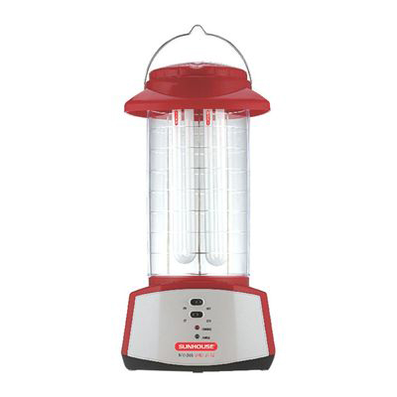

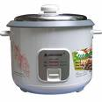
I. CÔNG SUẤT ĐỊNH MỨC CỦA CÁC DỤNG CỤ ĐIỆN
1. Số vôn và số oat trên các dụng cụ điện:
a. Trên các dụng cụ điện thường có ghi số vôn và số oát.
Em hãy đọc các số ghi này trên một vài dụng cụ điện như bóng đèn, quạt điện, nồi cơm điện…
220V-75W
220V-25W
220V-55W
220V-660W

Slide 6
I. CÔNG SUẤT ĐỊNH MỨC CỦA CÁC DỤNG CỤ ĐIỆN
1. Số vôn và số oat trên các dụng cụ điện:
b. Quan sát độ sáng của hai bóng đèn được mắc như sơ đồ hình 12.1 khi công tắc K đóng
C1: Nhận xét mối quan hệ giữa số oát ghi trên bóng đèn với độ sáng mạnh yếu của chúng.
Với cùng một hiệu điện thế, đèn có số oát lớn hơn thì sáng mạnh hơn, đèn có số oát nhỏ hơn thì sáng yếu hơn.

Slide 7
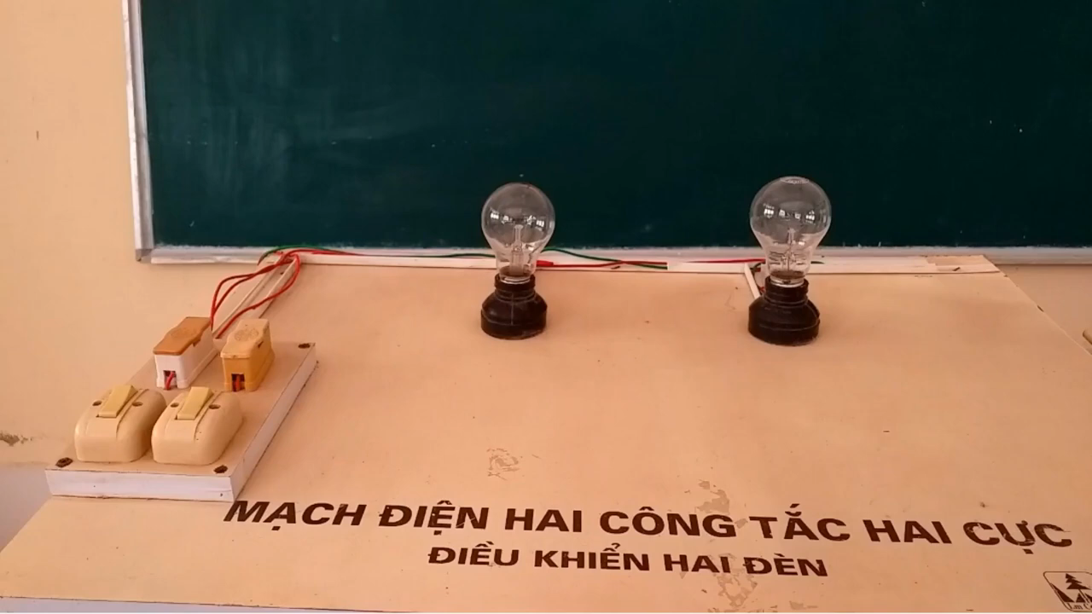

Slide 8


I. CÔNG SUẤT ĐỊNH MỨC CỦA CÁC DỤNG CỤ ĐIỆN
1. Số vôn và số oat trên các dụng cụ điện:
b. Quan sát độ sáng của hai bóng đèn được mắc như sơ đồ hình 12.1 khi công tắc K đóng
(220V-100W)
(220V- 25W)
220V
220V
C2: Nhớ lại kiến thức của lớp 8 và cho biết oat là đơn vị của đại lượng nào?
Oat (W) là đơn vị đo của công suất (P)

Slide 9
I. CÔNG SUẤT ĐỊNH MỨC CỦA CÁC DỤNG CỤ ĐIỆN
2. Ý nghĩa của oát ghi trên mỗi dụng cụ điện:
Mỗi dụng cụ điện khi được sử dụng với hiệu điện thế bằng hiệu điện thế định mức, thì tiêu thụ công suất điện (gọi tắt là công suất) bằng số oát ghi trên dụng cụ đó và được gọi là công suất định mức.
Công suất định mức của mỗi dụng cụ điện cho biết công suất mà dụng cụ đó tiêu thụ khi hoạt động bình thường.

Slide 10
I. CÔNG SUẤT ĐỊNH MỨC CỦA CÁC DỤNG CỤ ĐIỆN
2. Ý nghĩa của oát ghi trên mỗi dụng cụ điện:
Bảng 1: Công suất của một số dụng cụ điện thường dùng
Vậy: Mỗi số oát được ghi trên mỗi dụng cụ điện có ý nghĩa như thế nào?
Dụng cụ điện | Công suất (W)
Bóng đèn pin | 1
Bóng đèn thắp sang ở gia đình | 15 - 200
Quạt điện | 25 - 100
Tivi | 60 - 160
Bàn là | 250 - 1000
Nồi cơm điện | 300 - 1000
Số Oát (W) ghi trên mỗi dụng cụ điện cho biết công suất định mức (P_{đm}) của dụng cụ đó, nghĩa là công suất điện P của dụng cụ này khi nó hoạt động bình thường.

Slide 11
I. CÔNG SUẤT ĐỊNH MỨC CỦA CÁC DỤNG CỤ ĐIỆN
2. Ý nghĩa của oát ghi trên mỗi dụng cụ điện:
Đèn ghi: 220V - 100W có nghĩa là gì?
U_{đm}= 220V, P_{đm}= 100W. Khi đèn sử dụng ở hiệu điện thế 220V thì công suất của đèn đạt được là 100W và khi đó đèn sáng bình thường.
220V-100W
*Nếu đặt vào dụng cụ điện U > U_{đm} , dụng cụ sẽ đạt P > P_{đm}.
=> Giảm tuổi thọ của dụng cụ hoặc gây cháy nổ rất nguy hiểm.

Slide 12
I. CÔNG SUẤT ĐỊNH MỨC CỦA CÁC DỤNG CỤ ĐIỆN
2. Ý nghĩa của số oát ghi trên mỗi dụng cụ điện:
C3: Một dụng cụ điện hoạt động càng mạnh thì công suất của nó càng lớn. Hãy cho biết:
+ Một bóng đèn có thể lúc sáng mạnh, lúc sáng yếu thì trong trường hợp nào đèn có công suất lớn hơn?
Cùng 1 bóng đèn, khi sáng mạnh thì có công suất lớn hơn.
+ Một bếp điện được điều chỉnh lúc nóng nhiều hơn, lúc nóng ít hơn thì trong trường hợp nào bếp có công suất nhỏ hơn ?
Cùng 1 bếp điện, lúc nóng ít hơn thì công suất nhỏ hơn.

Slide 13
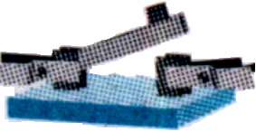

II. CÔNG THỨC TÍNH CÔNG SUẤT ĐIỆN
1. Thí nghiệm:
a. Với Đ1( 6V-5W)
K
6V
0,5
1
6V-5W
0
A
1,5
+
A
-
3
K
M
C
N
2
4
1
5
A
B
0
V
6
0,82A
+
-
6V

Slide 14
II. CÔNG THỨC TÍNH CÔNG SUẤT ĐIỆN
1. Thí nghiệm:
b. Với Đ2 ( 6V - 3W)
K
6V
0,5
1
1,5
6V-3W
0
A
A
-
2
3
4
M
C
N
+
K
1
5
V
6
A
B
0
0,51A
+
-
6V

Slide 15
II. CÔNG THỨC TÍNH CÔNG SUẤT ĐIỆN
1. Thí nghiệm:
Số liệu Lần TN | Số ghi trên bóng đèn |  | Cường độ dòng điện đo được (A) | Tích U.I
 | Công suất (W) | Hiệu điện thế (V)
Với bóng đèn 1 | 5 | 6 | 0,82
Với bóng đèn 2 | 3 | 6 | 0,51
4,92
3,06
C4: Từ các số liệu của bảng 2, hãy tính tích U.I đối với mỗi bóng đèn và so sánh tích này với công suất định mức của đèn đó khi bỏ qua sai số của phép đo.

Slide 16

II. CÔNG THỨC TÍNH CÔNG SUẤT ĐIỆN
1. Thí nghiệm:
Số liệu Lần TN | Số ghi trên bóng đèn |  | Cường độ dòng điện đo được (A) | Tích U.I
 | Công suất (W) | Hiệu điện thế (V)
Với bóng đèn 1 | 5 | 6 | 0,82
Với bóng đèn 2 | 3 | 6 | 0,51
4,92
3,06
+ Với đèn 1: U.I = 4,92
+ Với đèn 2: U.I = 3,06
Tích U.I $≈$P_{đm} ghi trên bóng đèn

Slide 17
II. CÔNG THỨC TÍNH CÔNG SUẤT ĐIỆN
2. Công thức tính công suất điện:
Công suất tiêu thụ của một dụng cụ điện (hoặc của một đoạn mạch) bằng tích của hiệu điện thế giữa hai đầu dụng cụ đó (hoặc đoạn mạch đó) và cường độ dòng điện chạy qua nó:
Công thức:
P = U.I
P : Công suất điện (W)
U: Hiệu điện thế (V)
I: Cường độ dòng điện (A)
Trong đó:

Slide 18
II. CÔNG THỨC TÍNH CÔNG SUẤT ĐIỆN
2. Công thức tính công suất điện:
C5: Xét trường hợp đoạn mạch có điện trở R, hãy chứng tỏ rằng công suất điện của đoạn mạch được tính theo công thức:
P
Bài giải
Ta có: P = U.I mà U=I.R nên P = I.R.I=I².R (1)
Ta có: P = U.I mà nên P =
(2)
Từ (1) và (2) ta được:
P

Slide 19
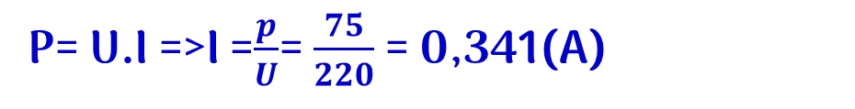
III. VẬN DỤNG
C6: Trên một bóng đèn có ghi 220V-75W.
+ Tính I qua bóng đèn và điện trở của nó khi bóng đèn sáng bình thường.
+ Có thể dùng cầu chì loại 0,5A cho bóng đèn này được không? Vì sao?
Giải
Tóm tắt:
U = 220V
P = 75 W
I = ?(A)
R = ?
- Cường độ dòng điện qua bóng đèn:
P= U.I =>I =$\frac{p}{U}$= $\frac{75}{220}$ = 0,341(A)
- Điện trở của nó khi đèn sáng bình thường:
P
P
+ Có thể dùng cầu trì loại 0,5A cho bóng đèn này. Vì nó đảm bảo cho đèn hoạt động bình thường và sẽ nóng chảy, tự động ngắt mạch khi đoản mạch.

Slide 20
III. VẬN DỤNG
C7: Khi mắc một bóng đèn vào hiệu điện thế 12V thì dòng điện chạy qua nó có cường độ là 0,4A. Tính công suất điện của bóng đèn này và điện trở của bóng đèn khi đó?
Tóm tắt:
U =12V;
I = 0,4A
P =?
R =?
Giải
- Áp dụng công thức tính công suất:
P = U.I = 12.0,4 = 4,8(W)
- Áp dụng công thức tính của định luật Ôm:
Đáp số: 4,8W
30

Slide 21

III. VẬN DỤNG
C8: Một bếp điện hoạt động bình thường khi được mắc với hiệu điện thế 220V khi đó bếp có điện trở 48,4 Ω. Tính công suất điện của bếp này?
Giải
Tóm tắt:
U =220V;
R=48,4Ω
P =?
Công suất của bếp:
P
Đáp số: 1000W

Slide 23
Công suất điện cho biết:
khả năng thực hiện công của dòng điện.
A
năng lượng của dòng điện.
B
lượng điện năng sử dụng trong một đơn vị thời gian
C
mức độ mạnh – yếu của dòng điện
D

Slide 24
Công thức liên hệ công suất của dòng điện, cường độ dòng điện, trên một đoạn mạch giữa hai đầu có hiệu điện thế U là:
P=UI
A
P=U/I
B
P=I/U
C
P=U²/I
D

Slide 25
Trên nhiều dụng cụ trong gia đình thường có ghi 220V và số oát (W). Số oát này có ý nghĩa gì?
Công suất tiêu thụ điện của dụng cụ khi nó được sử dụng với những hiệu điện thế nhỏ hơn 220V.
A
Công suất tiêu thụ điện của dụng cụ khi nó được sử dụng với đúng hiệu điện thế 220V.
B
Công mà dòng điện thực hiện trong một phút khi dụng cụ này được sử dụng với đúng hiệu điện thế 220V.
C
Điện năng mà dụng cụ tiêu thụ trong một giờ khi nó được sử dụng với đúng hiệu điện thế 220V.
D

Slide 26

Chúc các em học tập tốt!

